Slide 1
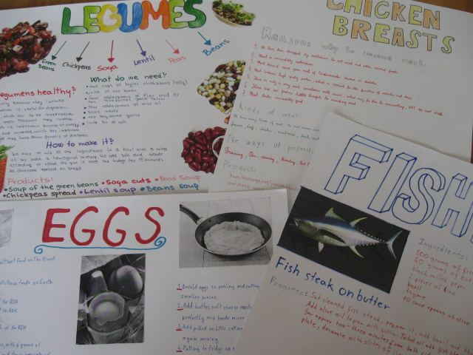
Mäso, ryby , vajcia a strukoviny
SZŠ DNEPERSKÁ 1, KOŠICE

Slide 2
Tematicko – výchovná oblasť :
Technológia prípravy pokrmov, Oblasť gastronómie
Úloha : príprava jedál a realizácia projektov
Výchovno – vzdelávací cieľ :
Rozšíriť slovnú zásobu žiakov v rámci témy v anglickom jazyku
Oboznámiť žiakov so zdravou výživou tínedžerov týkajúcou sa mäsa, rýb, vajec a strukovín
Získať teoretické a praktické zručnosti pri príprave jednotlivých pokrmov
Prezentovať vypracovaný projekt v skupinkách
Pomôcky :
Slovníky /slovensko-anglické a anglicko – slovenské, veľký obrázkový slovník/
Suroviny na prípravu jednotlivých jedál
Kuchynský riad
Recepty
Písacie potreby žiakov a 4 výkresy veľkosti A3
Obrázkový materiál
Fotoaparát
Internet
Motivácia :
Každá skupinka žiakov pomocou pedagóga pripraví vlastnoručne jeden pokrm, ktorý môže na záver skonzumovať
Každá skupinka odprezentuje vlastný projekt v anglickom jazyku

Slide 3
Mäso, ryby, vajcia a strukoviny:
Mäso – Mäso je dostupným, vyváženým a vcelku ľahko stráviteľným zdrojom proteínov, esenciálnych aminokyselín, železa, vitamínu B a ďalších dôležitých látok. Obzvlášť pre športovcov je mäso nezastupiteľnou potravinou. Mnoho vedcov tvrdí, že napriek zlej povesti živočíšnych tukov, sú pre organizmus často prijateľnejšie, ako umelo vyrábané hydrogenované rastlinné oleje. Mäso potrebujeme z dôvodu správneho vývoja organizmu. Samozrejme, pri vynaložení väčšej námahy a troche štúdia obsahu potravín, môžeme spomínané živiny nahradiť. No kvalitný kúsok chudého mäsa vhodne pripraveného ku konzumácii, dodá telu jednoducho presne to, čo pre správne fungovanie potrebuje.
Ryby – Ryby obsahujú veľké množstvo dôležitých živín, vrátane bielkovín, čím sa zaraďujú medzi potraviny, ktoré by sa mali stať hlavnou súčasťou nášho jedálnička. Majú nízko kalorické mäso a obsahujú veľa dôležitých minerálnych látok, najmä jód, ktorý je nevyhnutný na dobrú činnosť štítnej žľazy. Už 100 g ryby dodá telu tretinu až polovicu potrebnej dennej dávky bielkovín.
Obsahujú zvláštny druh mastných kyselín, ktoré sú stavebnou jednotkou bunkových stien. Nemajú ich žiadne iné živočíchy. Vedci dokázali, že tieto mastné kyseliny produkujú látky, ktoré plnia funkciu prenosu nervového vzruchu. Ich absolútny nedostatok môže znížiť napríklad kapacitu pamäti. Rybie mäso je rovnako dôležité pre činnosť mozgu, zraku a ďalších funkcií. Okrem neho ryby s vysokým obsahom tuku – pleskáč, sumec, úhor či kapor.
Vajcia – Od prírody je vajce miestom, kde sa vyvíja nový život. Preto je bohatým zdrojom bielkovín, vitamínov a minerálnych látok. Vaječná bielkovina je plnohodnotná a ľahko stráviteľná. Hlavné živiny vajec sú vitamín D, vitamín B12, folát a selén . Je potrebné vyzdvihnúť najmä pomerne vysoký obsah vitamínu D vo vajciach, pretože poznáme len málo potravinových zdrojov tohto vitamínu. Konzumácia vajec je súčasťou kvalitnej stravy a prispieva k pocitu nasýtenia po jedle, lepšej regulácii telesnej hmotnosti.
Strukoviny - Pod pojmom strukoviny si každý z nás určite predstaví v detstve nenávidenú hrachovú kašu zo školskej jedálne. Najznámejšími sú fazuľa, šošovica, hrach a bôb. Okrem vysokého obsahu bielkovín majú strukoviny zanedbateľnú energetickú hodnotu a naopak obsahujú vlákniny. Denná dávka vlákniny by mala byť približne 30g. Preto by mali strukoviny tvoriť nevyhnutnú súčasť nášho jedálnička. Aby sme jedli zdravo a s rozumom, mali by sme strukoviny konzumovať aspoň jedenkrát týždenne. Dôvodom primeranej konzumácie strukovín je fakt, že obsahujú málo tuku (s výnimkou vyšších hodnôt pri sóji), a najviac tuku „dobrého“ (tzv. nenasýtené mastné kyseliny), a sú dodávateľmi minerálnych látok (horčíka, draslíka, vápnika, železa, medi a zinku). Dôležitý je aj obsah vitamínu E v sóji, ale i vlákniny. Strukoviny sú vhodné ako súčasť prevencie srdcovo-cievnych ochorení a holdovať by im mali diabetici. Bielkoviny v strukovinách pomáhajú znižovať hladinu cholesterolu v krvi.

Slide 4
Hlavná časť :
Príprava jednotlivých pokrmov
Vypracovanie projektu: Žiaci VIII.C triedy pod vedením p.uč. Dávida Gaľu a p.uč. Patrície Fodorovej vypracovali projekty na tému mäso, ryby, vajcia a strukoviny. Dozvedeli sa základné informácie o týchto surovinách.

Slide 5
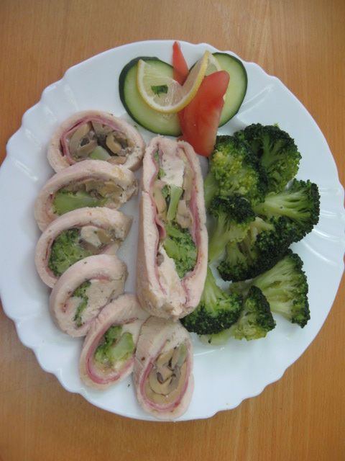
Recept: Kuracie prsia plnené šunkou, syrom , brokolicou a šampiňónmi.
Recipe: Stuffed Chicken breasts with ham, cheese, broccoli and mushrooms.
Suroviny:
500g kuracie prsia
100g šunka
100g syr
120 g brokolica
80g šampiňóny
Soľ
Čierne korenie
Oregano
1PL olej
Technologický postup:
Umyté kuracie prsia osolíme , pridáme čierne korenie a oregano. Brokolicu uvaríme v slanej vode. Kuracie prsia naplníme šunkou , syrom, brokolicou a šampiňónmi a zrolujeme ich. Naplnené kuracie prsia zrolujeme do alobalu a vložíme do pekáča. Pečieme 25min. pri teplote 160-180 stupňov.
Stuffed Chicken breasts with ham, cheese, brocoli and mushrooms.
Ingredients:
500g chicken breasts
100g ham
100g cheese
120g broccoli
80g mushrooms
Salt
Black pepper
Oregano
1 tbls Oil
Instructions:
Season washed chicken breasts with a bit of salt, black pepper and oregano. Boil the broccoli in salt water. Then cover the chicken breasts with one piece of ham and cheese, two pieces of broccoli and some mushrooms and roll them. Wrap them into foil and lay them on a roasting pan. Put the roasting pan into the oven for 25 minutes and roast stuffed chicken breasts at 160°C/ 180°C.

Slide 6
Kuracie prsia plnené šunkou, syrom , brokolicou a šampiňónmi

Slide 7
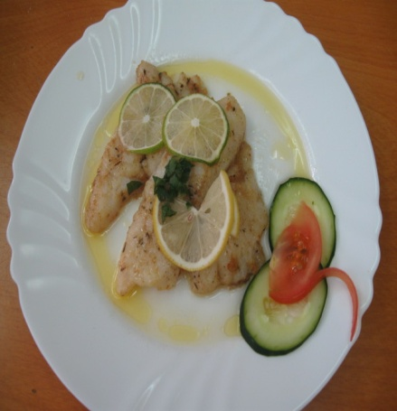
Recept: Rybie filé na masle
Recipe: Butter fish in butter sauce
Rybie filé na masle
Suroviny:
500g rybie filé
60g maslo
Čierne korenie mleté
soľ
10 Pl olivového oleja
2ks limetka
Tymián
Bazalka
Technologický postup:
Umyté rybie filé osolíme , okoreníme , pridáme bazalku a tymián. Do panvice pridáme olivový olej a maslo. Do rozohriateho oleja pridáme rybie filé a opekáme asi 2 – 3 minúty z každej strany. Opečené ryby vyberieme na tanier a ozdobíme plátkami limetky a petržlenovou vňaťou.
Butter fish in butter sauce
Ingredients:
500g fish fillets
60g butter
Ground black pepper
Salt
10 tablespoons of olive - oil
2 limes
Thyme
Basil
Instruction:
Season washed fillets with a bit of salt, pepper, add basil and thyme. Put the olive oil and butter in a frying pan. Fry the fish from both sides approximately 2 – 3 minutes. Take the fish out of the frying pan and put it on a plate. Decorate it with slices of lime and chopped parsley top.

Slide 8

Rybie filé na masle

Slide 9
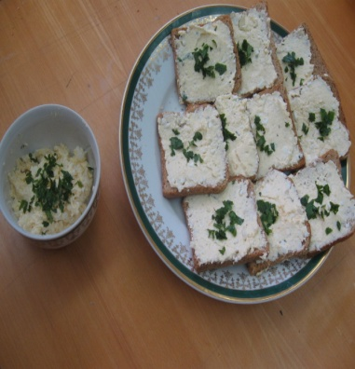
Recept: Vajíčková nátierka
Recipe: Egg Spread
Vajíčková nátierka
Suroviny:
5 vajec uvarených na tvrdo
150g masla
150g mäkkého syra
1 lyžica horčice
2 lyžice bieleho jogurtu
1 cibuľa
Soľ
Petržlenová vňať
Technologický postup:
Uvarené vajcia ošúpeme a nakrájame na menšie kúsky. Pridáme maslo, mäkký syr, horčicu, jogurt a dokonale vymiešame ručným mixérom. Pridáme očistenú na drobno pokrájanú cibuľu, osolíme a znova premiešame. Uložíme do chladničky na 15 minút. Natierame na chlebík a posypeme petržlenovou vňaťou.
Egg Spread
Ingredients:
5 hard- boiled eggs
150g butter
150g soft cheese
1 tablespoon of mustard
2 tablespoons of white yoghurt
1 onion
Salt
Parsley top
Instructions:
Shell the hard boiled eggs and cut them into smaller pieces. Add butter, soft cheese,mustard, yoghurt and mix them well with a hand mixer until smooth. Add chopped onion, salt and mix it again. Put the spread into the fridge for 15 minutes. Top slices of bread with the egg spread and season with chopped parsley top.

Slide 10

Vajíčková nátierka

Slide 11
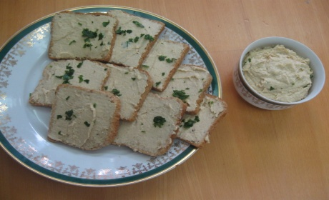
Recept: Cícerová nátierka
Recipe: Chick peas spread
Cícerová nátierka
Suroviny:
2 šálky vareného cíceru /400g/
šťava z 1 citróna
4 lyžice ľanového semienka /alebo 2 polievkové lyžice pasta Tahini/
4 lyžice olivového oleja
Voda podľa potreby
2 strúčiky cesnaku
Soľ podľa potreby
Technologický postup:
Všetky suroviny zmixujeme v mise spolu ponorným mixérom na hladkú zmes. Dochutíme soľou a podľa potreby pridáme vodu. Uložíme do chladničky na 15 minút. Natierame na chlebík.
Chick peas spread
Ingredients:
2 cups of boiled chick peas /400g/
Juice from 1 lemon
4 tablespoons of linseed / or 2 tablespoons of Tahini pasta/
4 tablespoons of olive oil
2 bulbs of garlic
Salt
Water
Instructions:
Mix all the ingredients together in a bowl with a hand blender until smooth. Season to taste with salt and add some little water if needed. Put the spread into the fridge for 15 minutes. Top slices of bread with the chick peas spread.

Slide 12
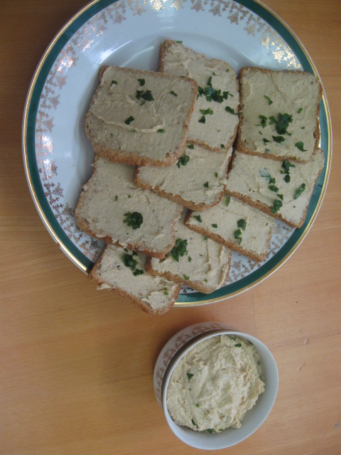
Cícerová nátierka

Slide 13
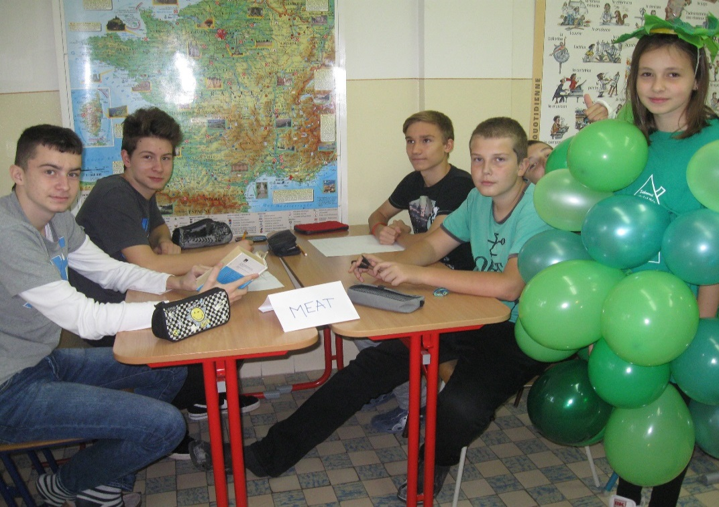
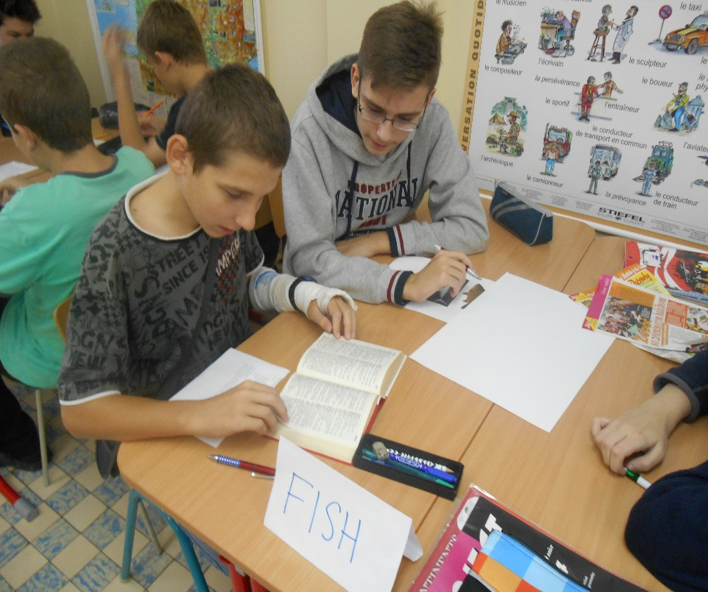
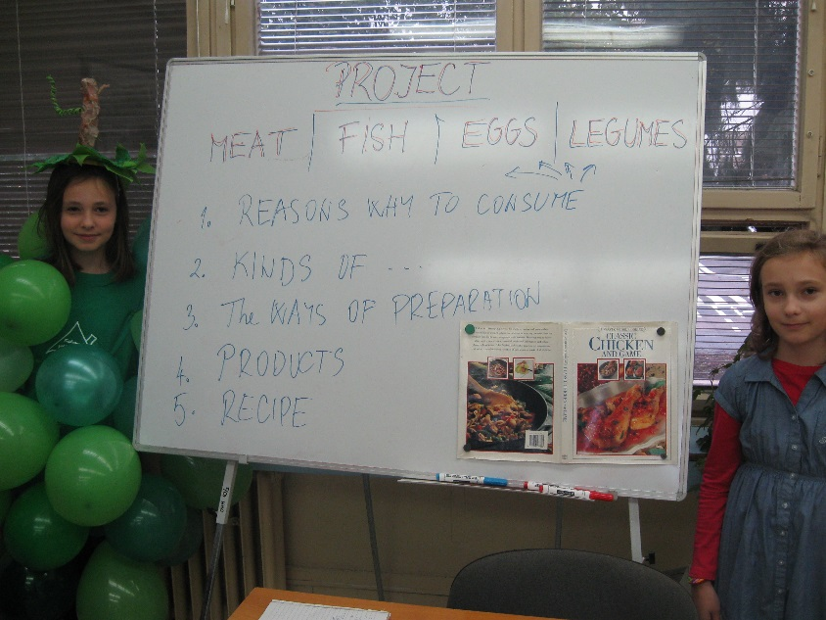
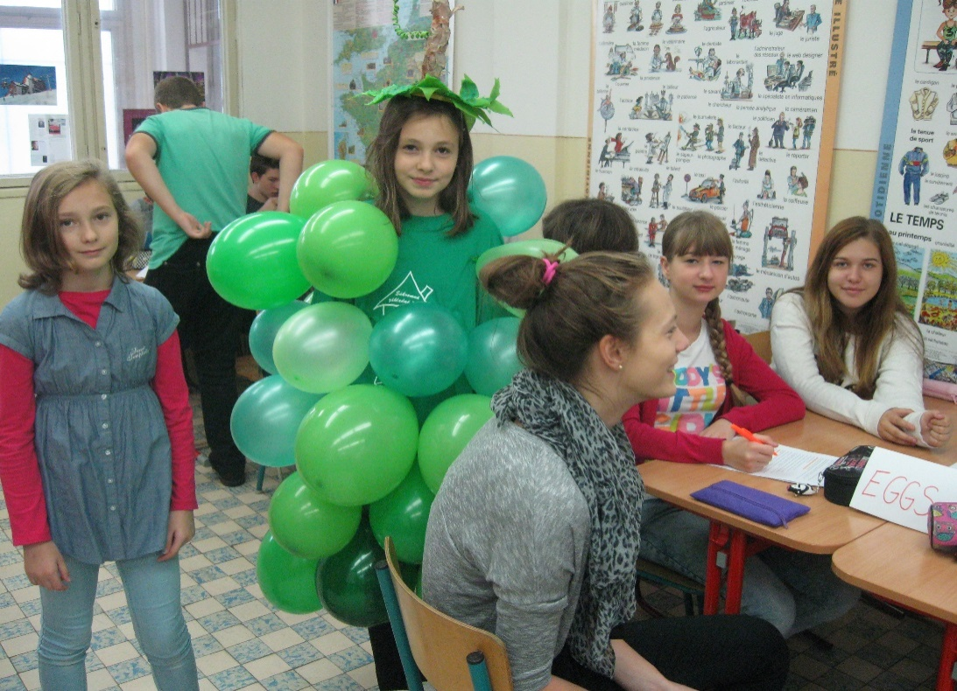
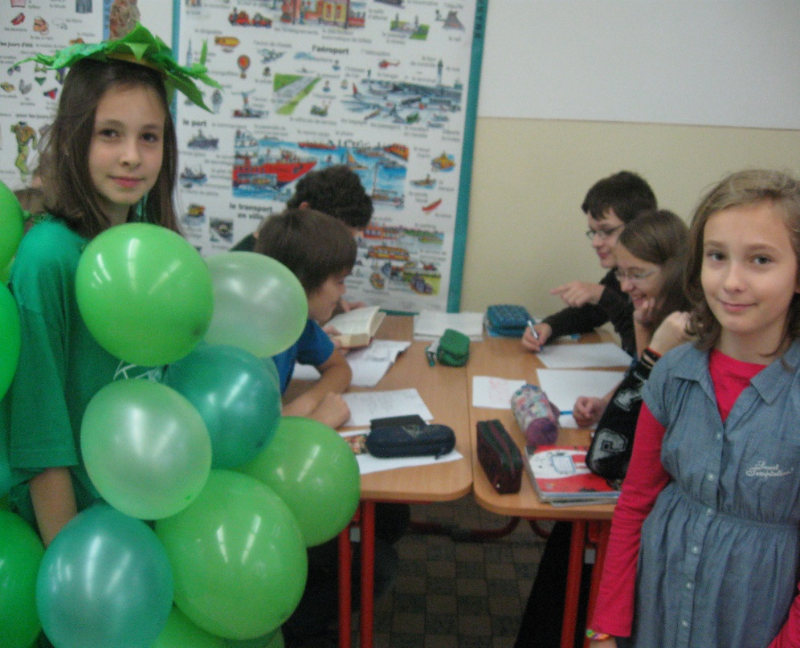
jgfkdkf
Žiaci začínajú pracovať na projekte. v anglickom jazyku.
Zadania projektu majú uvedené na tabuli.
A tú su už naši ôsmaci v akcii. Hľadajú vhodné slová na preloženie technologického postupu.

Slide 14
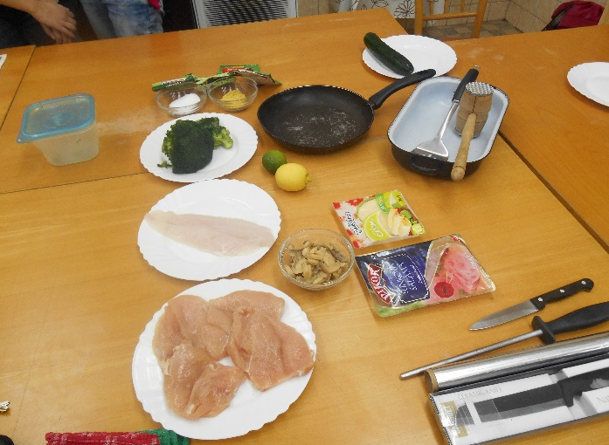
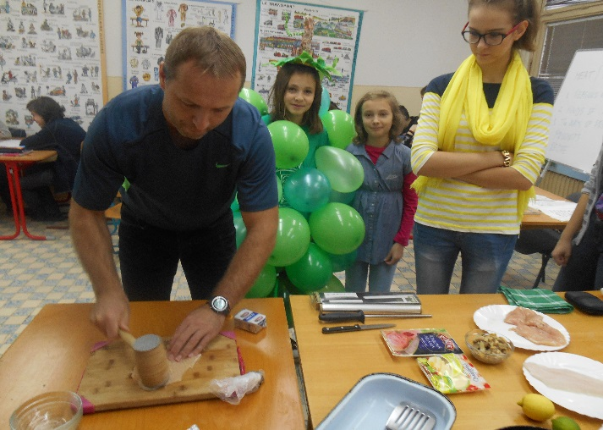
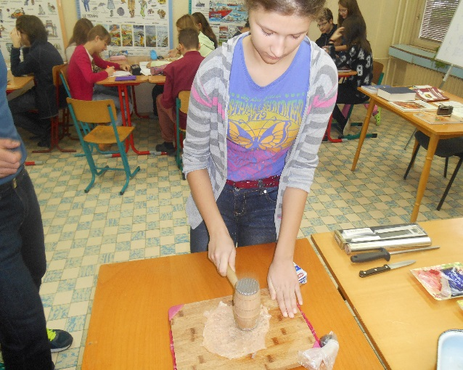
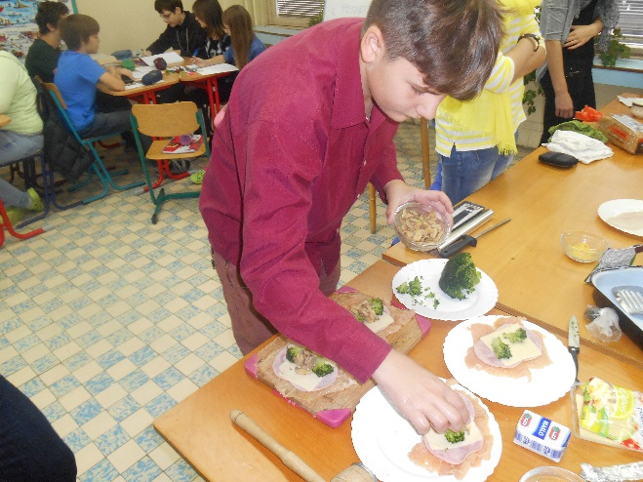
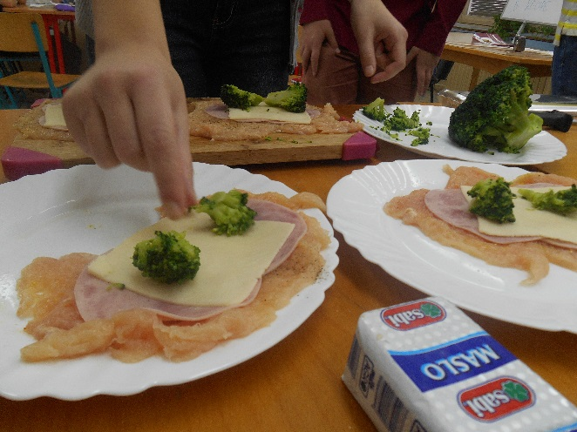
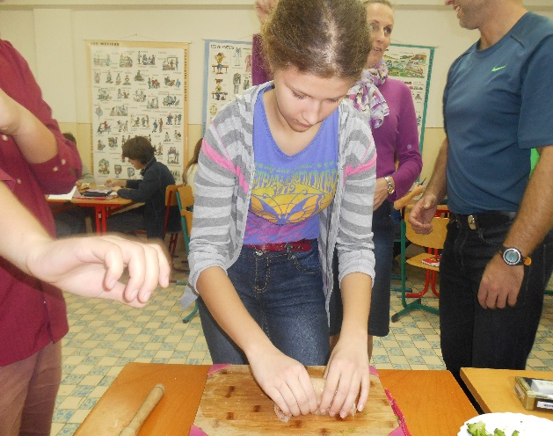
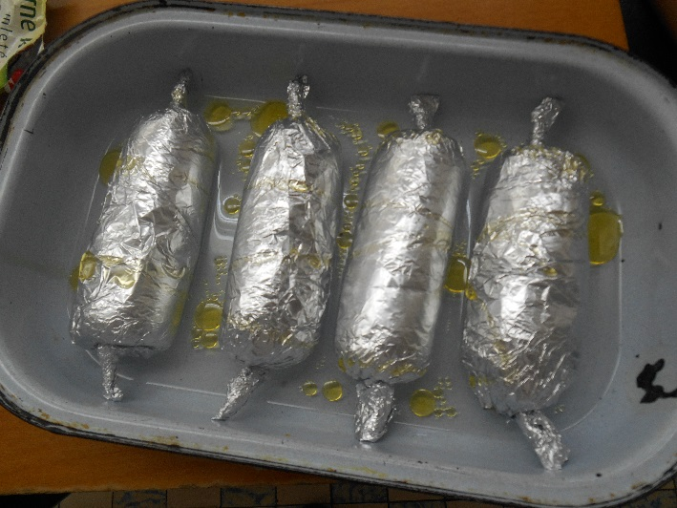
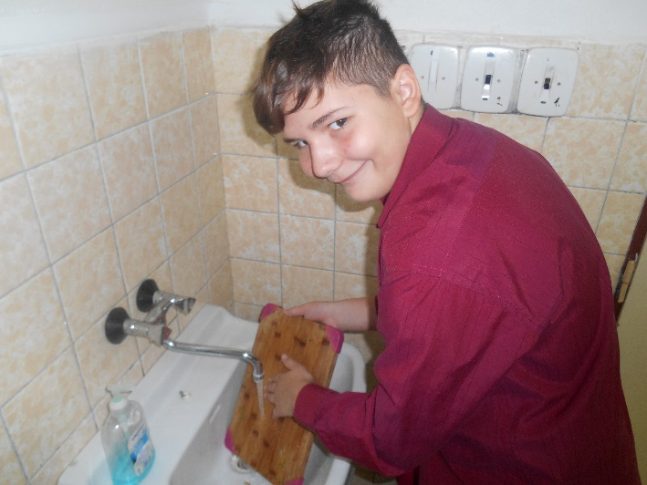
Mäsko sa už klepe a žiaci sludujú ukážku.
Na stole môžeme vidieť suroviny na prípravu chutného mäska a rybky.
Ťuším, že to pochopili správne.
Tu sa zase pridávajú dôležité ingredience.
A stačí ho už len upiecť.
Čistota a poriadok nadovšetko.

Slide 15
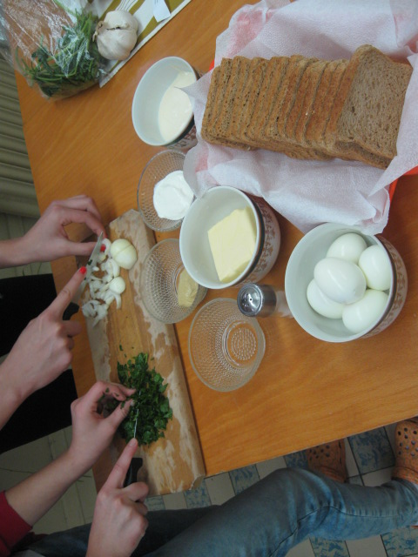
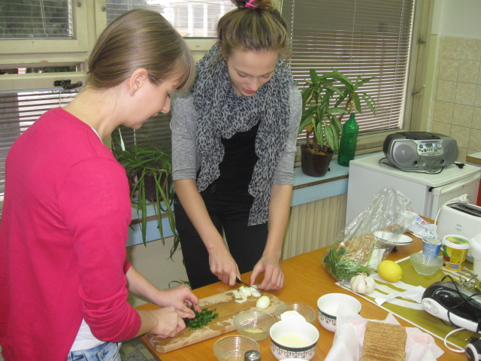
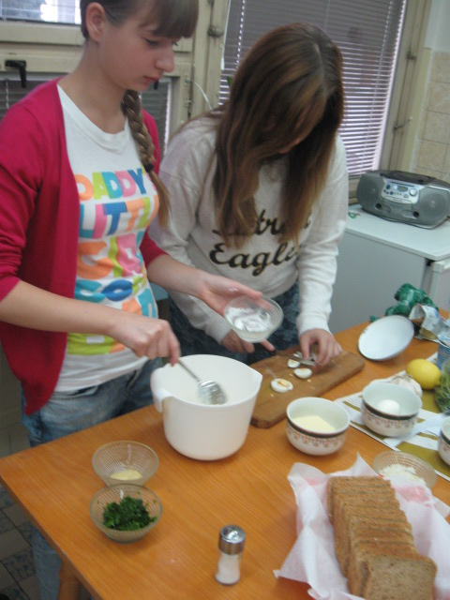
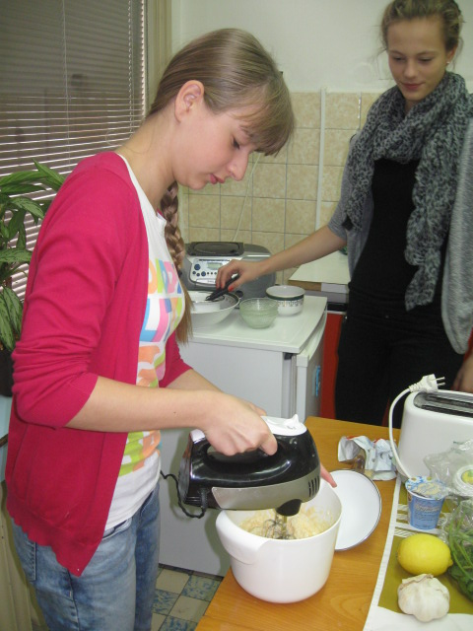
Príprava vajíčkovej nátierky.

Slide 16
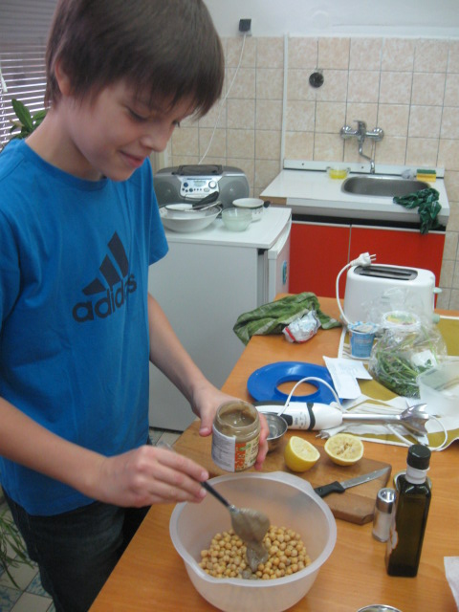
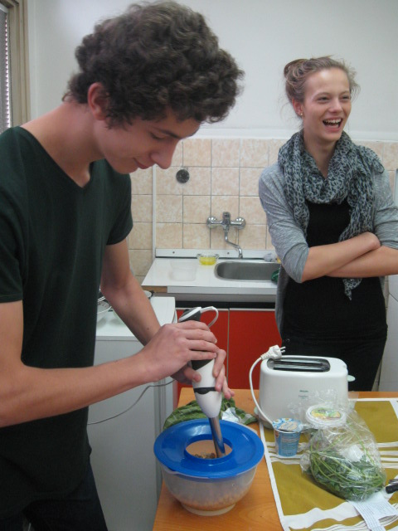
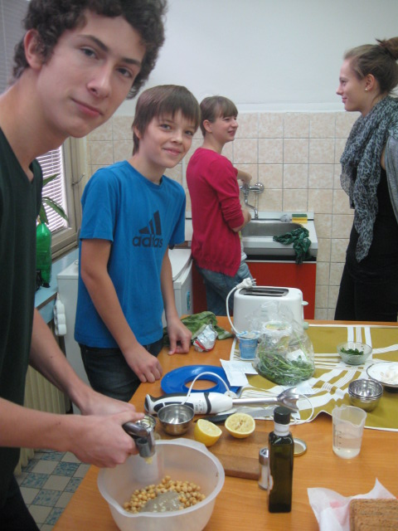
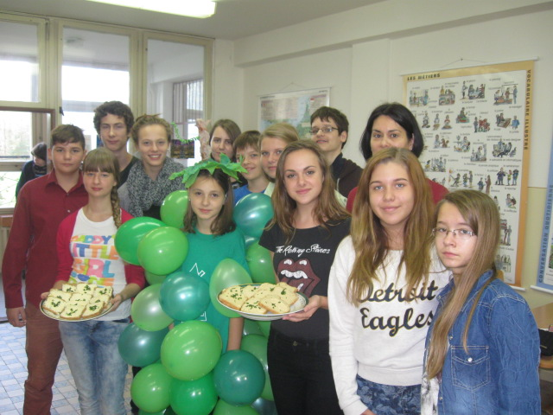
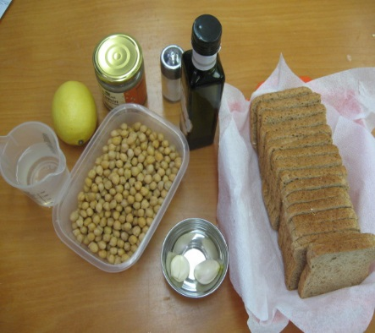
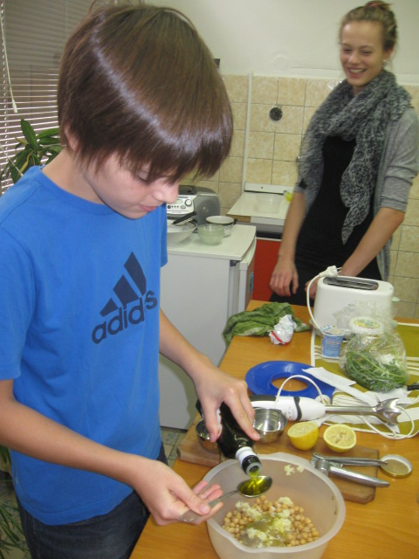
Príprava cícerovej nátierky.

Slide 17
Záver :
Prezentovať jednotlivé projekty v anglickom jazyku
Vyhodnotiť prácu žiakov
Udeliť pochvalu za vykonanú prácu
Spoločne skonzumovať hotové jedlá pripravené jednotlivými skupinkami žiakov
Zistiť spätnú väzbu pomocou otázok

Slide 18
Názov školy : Súkromná základná škola Dneperská 1 Košice 04012
Adresa : Dneperská 1 Košice
Meno a priezvisko kont.osoby : Mgr. Monika Pachingerová
Meno a priezvisko učiteliek, ktoré sa podieľali na projekte :
Mgr. Dávid Gaľa a Mgr. Patrícia Fodorová
Tel.číslo : 0915896484 – mobil
055/ 674 48 38
Email : Monika.Pachingerova@gmail.com
Škola : szsdneperska@gmail.com
Ročník : ôsmy
Počet žiakov zapojených do prípravy jedál : 23
Počet žiakov, ktorí pracovali na projekte : 23

Slide 19
ĎAKUJEME ZA POZORNOSŤ !
Lúči sa s Vami : VIII.C a
učitelia anglického jazyka Mgr. Dávid Gaľa a
Mgr. Patrícia Fodorová

